Slide 1
“
Clustering
”
Description

Slide 2
과제랑 공모전이 걱정이야?
임팩트있게 하자!
Scikit-learn
Clustering
1. KMeans
2. Hierarchical clustering
3. DBSCAN
- requirements: sklearn, pandas(dataset을 dataframe로 만들어줌), numpy
4. em algorithm
5. k-medoids clustering
For loop to find cluster centers
-> 여기서는 Kmeans 사용했는데
Unsupervised learning 자체가 사실 loop임 반복 학습시키는거니까
우리가 초점 맞출거는 remove noise
Requirements:
$ pip install sklearn
$ pip install numpy
$ pip install pandas
Clustering
수 많은 데이터를 유사성이 많은 것을 모음으로써 그룹 내에서는 단위 원소의 동질성을 극대화하고 서로 다른 그룹 상호 간에는 그 차이(이질성)을 극대화시키는 것을 말한다.
classification과 달리 clustering는 unsupervised learning이며 이전에 정의된 class나 class label train경험에 의존하지 않는다.

Slide 3
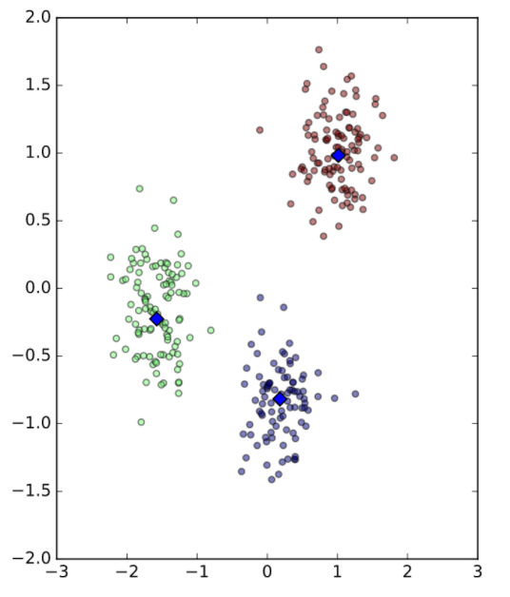
과제랑 공모전이 걱정이야?
임팩트있게 하자!
KMeans
KMeans clustering algorithm은 n개의 중심점을 찍은 후에, 이 중심점에서 각 점간의 거리의 합이 가장 최소화가 되는 중심점 n의 위치를 찾고, 이 중심점에서 가까운 점들을 중심점을 기준으로 묶는 clustering algorithm
[figure1-1]을 보면 3개의 군집이 존재, 각 군집별로 중심이 찍혀있는데, 이 중심점의 위치를 움직여 가면서 각 군집의 데이터와 중심점의 거리가 가장 작은 중심점을 찾는 것이다.
이 줌심점은 결국 각 군집 데이터의 평균값을 위치로 가지게 되는데, 이런 이유로 Means(평균) 값 algorithm이라고 한다.
…
from sklearn.cluster import KMeans
model = KMeans(n_cluster=3, algorithm=‘auto’) # 3개의 cluster로 군집화
model.fit(feature) # feture로 training
predict = pd.DataFrame(model.predict(feature))
predict.columns=[‘predict’]
…
문제점
Algorithm의 사용이 편하고 속도가 비교적 빠르지만, cluster 수를 정해줘야하며 중심점을 측정할때 처음에 랜덤으로 중심점의 위치를 찾기 때문에 중심점과 점간의 거리가 Global optimum인 최소 값을 찾는게 아니라 중심점이 Local optimum에 수렴하여 잘못된 분류를 할 수 있다는 취약점이 존재
[figure1-1]

Slide 4

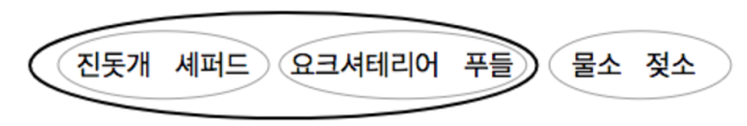
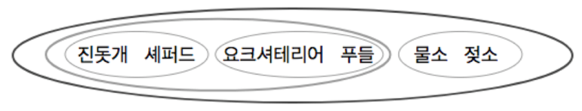
과제랑 공모전이 걱정이야?
임팩트있게 하자!
Hierarchical clustering
Hierarchical clustering 은 비슷한 군집끼리 묶어 가면서 최종 적으로는 하나의 case가 될때까지 군집을 묶는 clustering algorithm
[figure1-2]의 예를 살펴보자.
“진돗개,셰퍼드,요크셔테리어,푸들,물소,젖소”를 계층적 군집 분석 하게되면
첫번째는 중형견, 소형견 소와 같은 3개의 군집으로 묶을수 있으며,
이를 한번 더 군집화 하면 [진,셰]와 [요,푸]군집은 하나의 군집(개)로 묶인다.
마지막으로 한번 더 군집화 하게 되면 전체가 한군집(동물)로 묶이게 된다.
//////////////////////////////////////////////////////////////////////////////////////////////
… 요기 수정
from sklearn.cluster import
model = KMeans(n_cluster=3, algorithm=‘auto’) # 3개의 cluster로 군집화
model.fit(feature) # feture로 training
predict = pd.DataFrame(model.predict(feature))
predict.columns=[‘predict’]
…
[figure1-2]

Slide 5
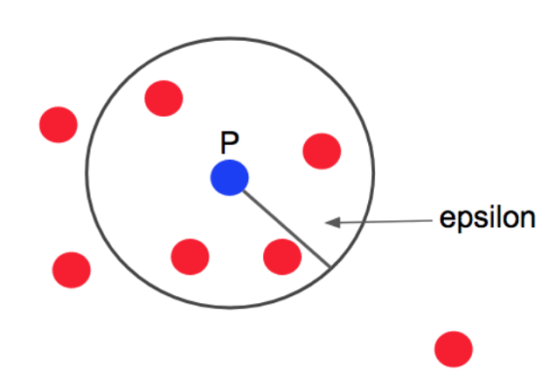
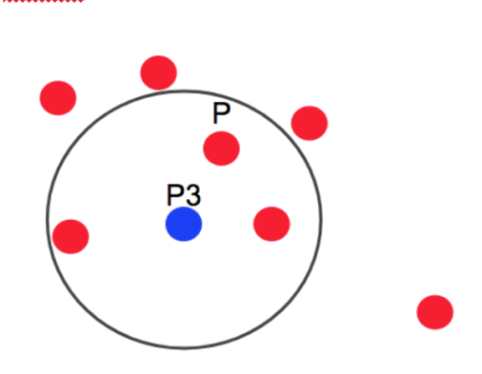
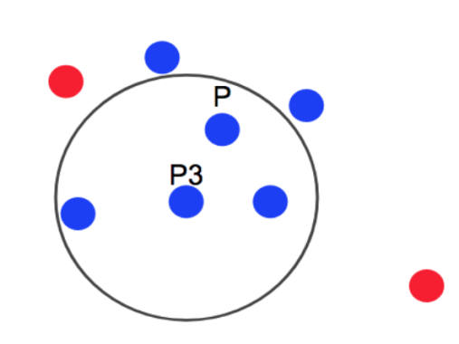
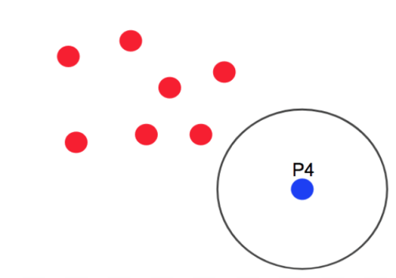
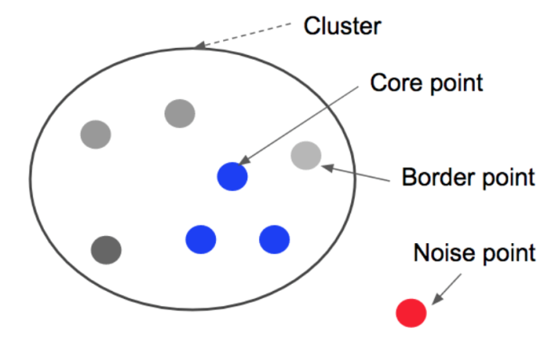
과제랑 공모전이 걱정이야?
임팩트있게 하자!
DBSCAN
DBSCAN(Density-based spatial clustering of applications with noise)
밀도 기반의 clustering
앞의 KMeans나 Hierarchical clustering의 경우 군집간의 가리를 이용하여 clustering하는 방식인데, 밀도 기반의 clustering은 점이 세밀하게 몰려 있어서 밀도가 높은 부분을 clustering 하는 방식이다,
simply 어느점을 기준으로 반경 x내에 점이 n개 이상 있으면 하나의 군집으로 인식하는 방법
먼저 점p가 있다고 할때, 점 p에서 거리 e(epsilon)내에 점이 m(minPts)개 있으면 하나의 군집으로 인식한다고 하자. 이 조건 즉 거리 e 내에 점 m개를 가지고 있는 점 p를 core point( 중심점)이라고 한다.
[figure3-1]은 minPts =4, 파란점 P를 중심으로 반경 epsilon내에 점이 4개 이상 있으면 하나의 군집으로 판단하는데, 해당 그림은 점이 5개 있기 때문에 하나의 군집으로 판단이 되고, P는 core point가 된다.
[figure3-2]에서는 P3은 epsilon 반경내에 점 4개를 가지고 있으므로 core point가 된다.
[figure3-3]를 보면 P4는 어떤 점을 중심으로 하더라도 minPts=4를 만족하는 범위에 포함이 되지 않는다. 즉, 어느 군집에도 속하지 않는 outiler가 되는데, 이를 noise point라고 한다.
모두 정리해보면 [figure3-4]과 같다.
[figure3-1]
[figure3-2]
[figure3-3]
[figure3-4]

Slide 6
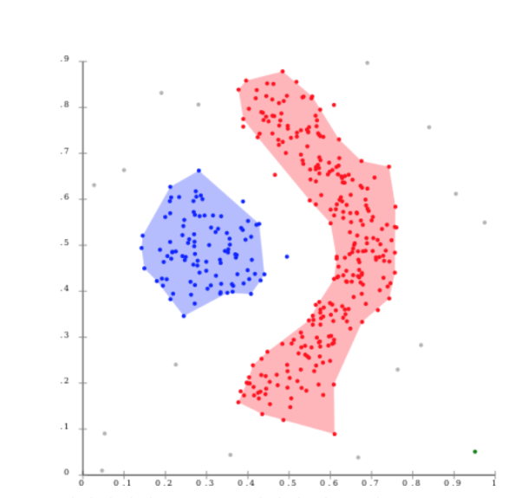
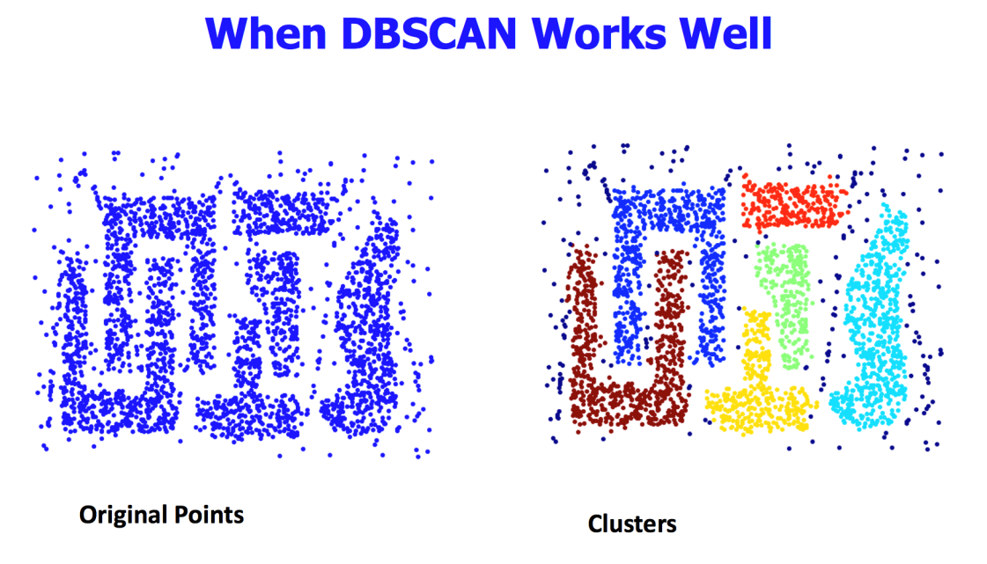
과제랑 공모전이 걱정이야?
임팩트있게 하자!
DBSCAN
DBSCAN의 장점은 KMean 과 같이 cluster수를 정하지 않아도 되며,
cluster의 밀도에 따라서 cluster를 연결하기 때문에 기하학적인 모양을 가지는 [figure3-7]같은 군집도도 잘 찾을 수 있다.
[figure3-8]은 DBSCAN이 잘된 예이며, noise까지 제대로 걸러낸 모습이다.
방법1.
처음에 epsilon을 적당히 설정한 후, DBSCAN을 수행하여 clustering한다.
이후 epsilon을 처음보다 줄여 처음에 clustering 한 model에 한번더 적용한다.
이러면 감소되지 않을려나/
[figure3-7]
[figure3-8]

Slide 7
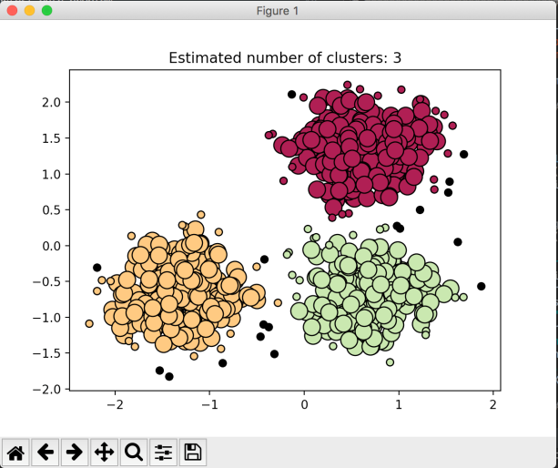
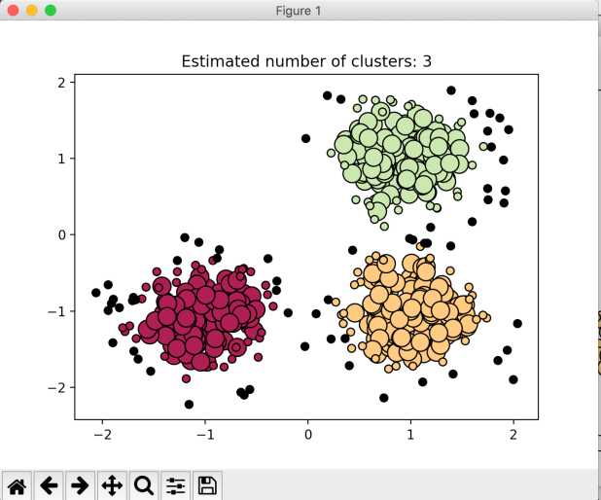
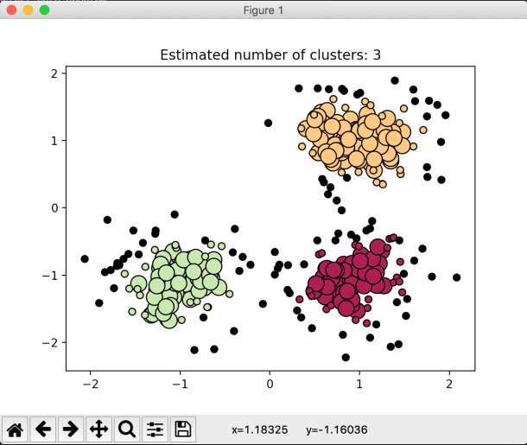
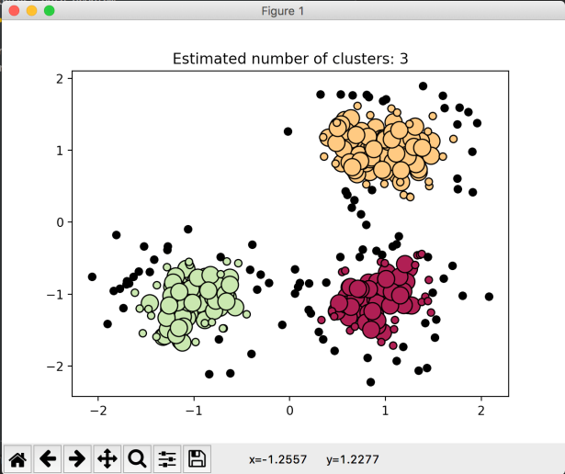
과제랑 공모전이 걱정이야?
임팩트있게 하자!
DBSCAN
[방법1]
처음에 epsilon을 적당히 설정한 후, DBSCAN을 수행하여 clustering한다. 이후 clustering 한 model에 epsilon을 처음보다 줄여 반복한다.
[문제점]
1. epsilon의 value는 어떻게 선정할 것인가? 2. 마지막 epsilon은 어떻게 구할 것인가?
[해결해야할 부분]
So, 대표되는 value는 어떻게 고를것인가?
변화양상
epsilon=0.3
epsilon=0.25
epsilon=0.24
epsilon=0.23

Slide 8
“
Found shortest path
”
Description

Slide 9
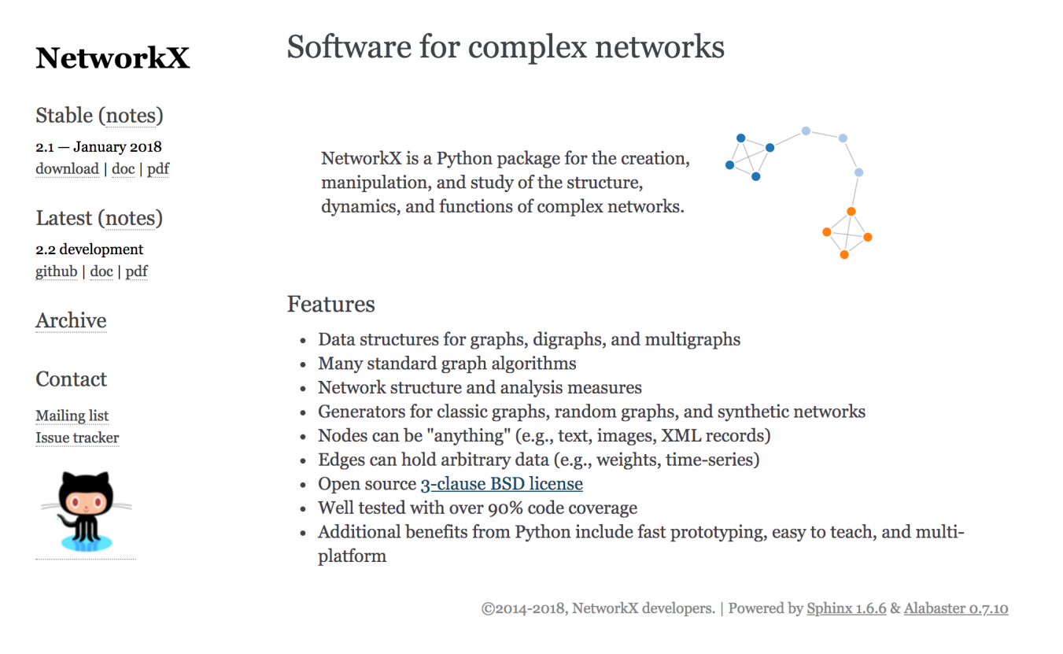
과제랑 공모전이 걱정이야?
임팩트있게 하자!
Networkx
Networkx is a python language software package for the creation, manipulation, and study of the structure, dynamics, and function of complex networks
Installation
$ pip install networkx
still updating...
required other packages
$ pip install matplotlib
$ pip install scipy
matplotlib : drawing graph
scipy: drawing graph

Slide 10
과제랑 공모전이 걱정이야?
임팩트있게 하자!
Implementation
Step1. Read csv file & create graph
We need csv file >> FORMAT : source, destination, weight
Step2. Draw graph
using networkx’s kamada_kawai_layout so, we need scipy package
$ pip install scipy

